Slide 1
PENANGANAN PENGADUAN MASYARAKAT DI SEKRETARIAT DJSN (Proposal Design Pengaduan oleh tim Humas DJSN)
Juni 2021

Slide 2
Poin Diskusi dalam rapat serah terima Layanan Pengaduan dari tim Data dan Informasi kepada tim Humas (Kamis, 24 Juni 2021)
Perlu disusun SOP dan Design terbaru Pelayanan Pengaduan agar lebih efektif serta sosialisasi
Kanal pengaduan melalui kanal SP4N LAPOR akan dijadikan media utama selain kontak DJSN
Perlu dibentuk tim penanganan pengaduan yang mencatat dan memproses pengaduan sesuai SOP
Rencana Tindak Lanjut Tim Humas
Poin Diskusi
1
Penyusunan SOP tertulis
Menyusun Design Persyaratan dan Alur Pengaduan serta Media Sosialisasi
2
Tim Pengaduan Masyarakat : Koordinator tim : Pak Dodo
PIC: Ardian dan Mitha
Tim : Seluruh tim Humas
3

Slide 3
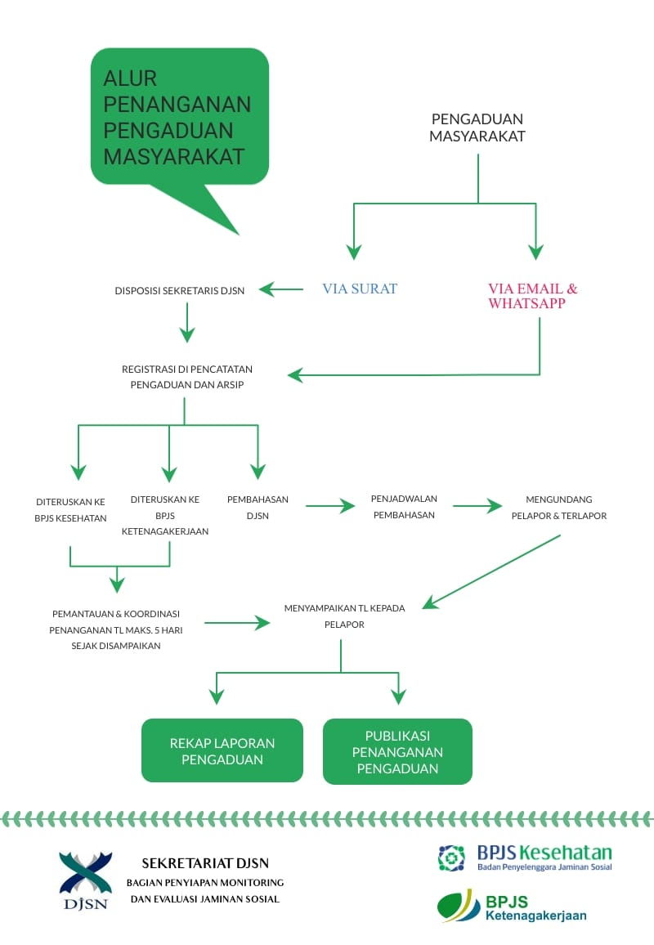
Rancangan SOP Penanganan Pengaduan
Via Surat/SP4N LAPOR

Slide 4
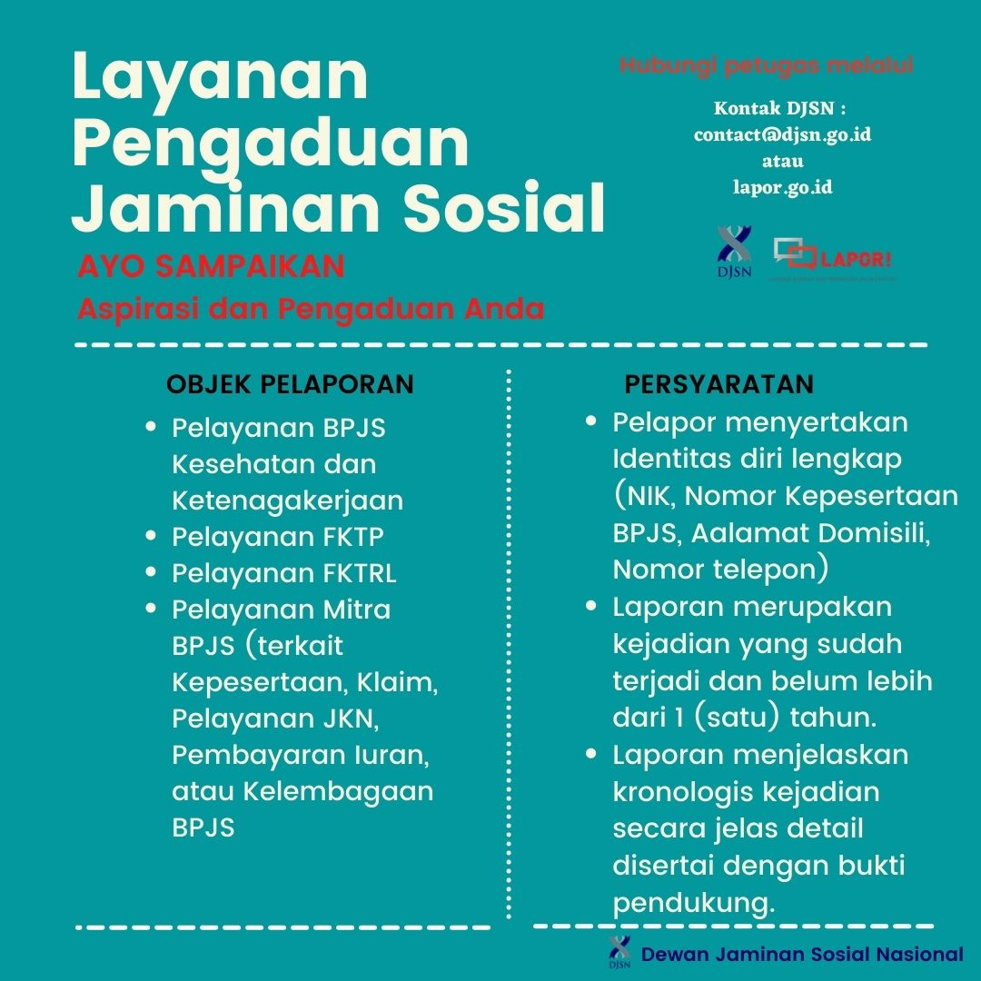
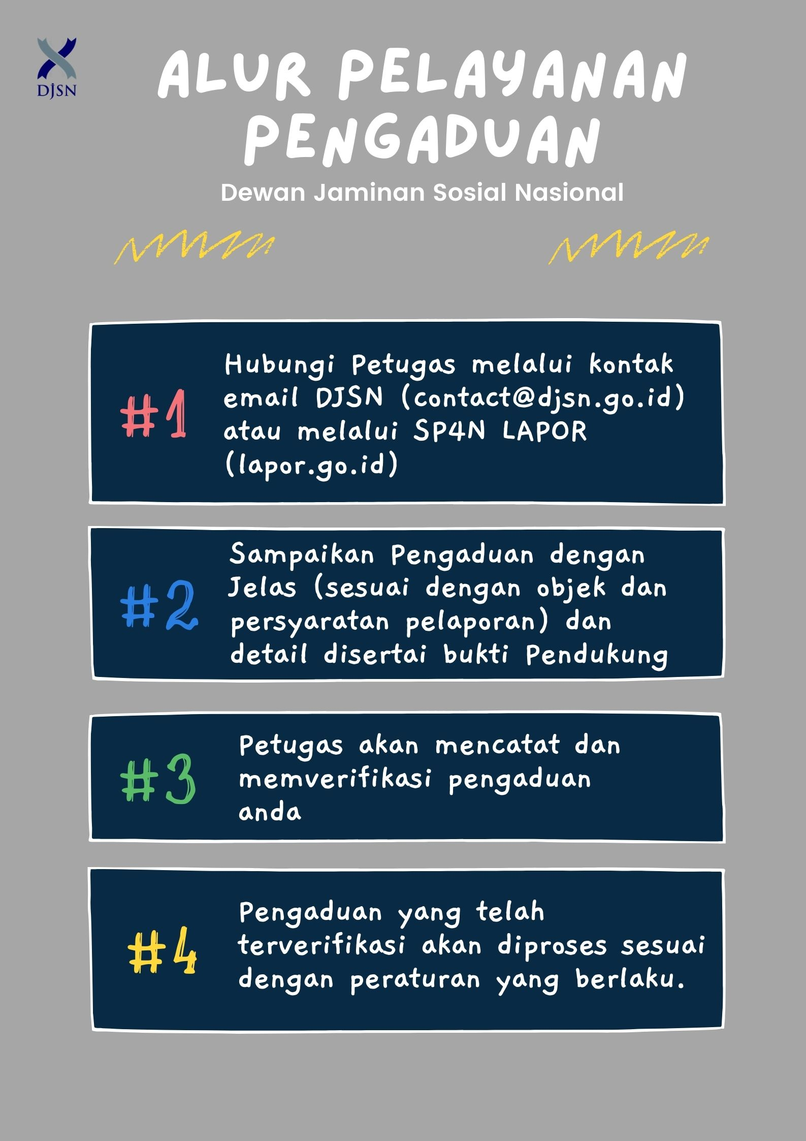
Draft Design Layanan Pengaduan DJSN
Catatan: Belum ada SOP tertulis terkait persyaratan pengaduan masyarakat dan alur penanganannya.

Slide 5
Subject to Discuss: Tim Pengaduan Masyarakat
Design Alur pengaduan dan Sosialisasi Media Sosial?
Petugas Pemegang Akun SP4N LAPOR/Kontak DJSN?
Pengecekan laporan harian, mingguan, bulanan?
Petugas Pencatatan & Pendataan?
Petugas Verifikasi dan Tindak Lanjut?

Slide 6
Poin – Poin Penting Proses Penanganan Pengaduan
Rapat Koordinasi Penanganan Pengaduan Masyarakat dilaksanakan paling sedikit 1x dalam setahun
Rakor melibatkan lintas instansi: Setneg, Ombudsman, BPJS Kesehatan, BPJS Ketenagakerjaan, dan K/L terkait yang disebutkan dalam pengaduan (contoh Kemenkes dan Kemenaker)
Pengaduan yang bersifat teknis diteruskan ke BPJS dengan alur sbb:
BPJS Kesehatan: diteruskan melalui email dan kanal pengaduan resmi yang lain. Jika memiliki kontak PPID di daerah, maka langsung dikoordinasikan ke PPID Daerah;
BPJS Ketenagakerjaan: kontak kepada Asdep Pengaduan Masyarakat
4. Penanganan yang bersifat kebijakan dan jangka Panjang, apabila sudah lebih dari setahun dinyatakan selesai ditangani oleh sekretariat DJSN, contoh: kasus bayi baru lahir, kasus peserta PHK, kasus RS Dustira

Slide 7
-Contoh Register dan Materi dalam Rakor-

Slide 8
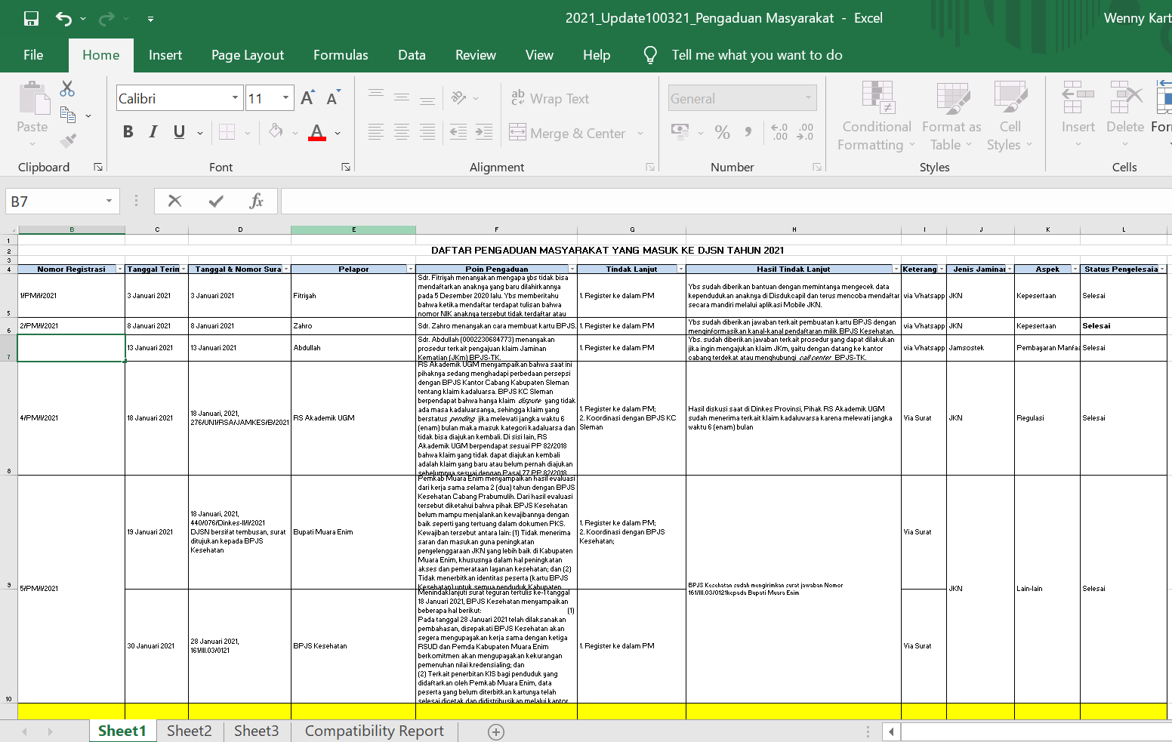
Register Pengaduan Masyarakat

Slide 9
RAPAT KOORDINASI PENANGANAN PENGADUAN MASYARAKAT TENTANG JKN DAN JAMSOS BIDANG KETENAGAKERJAAN
-Contoh Materi Rakor-
Jakarta, 25 September 2020

Slide 10
Agenda
1. Pengantar DJSN
2. Tanggapan
Kementerian Kesehatan RI
5. Penutup
4. Diskusi dan Pembahasan
BPJS Kesehatan
BPJS Ketenagakerjaan
3. Konfirmasi & Klarifikasi
Kemenko Bidang PMK RI
Ombudsman RI
Kementerian Sekretariat Negara RI
Kementerian Ketenagakerjaan RI
2

Slide 11
Pengaduan Masuk ke DJSN Berdasarkan Jenis Jaminan Sosial yang Diadukan s.d 24 September 2020
Grafik 1.
Persentase Pengaduan
Tabel 1.
Jumlah Pengaduan Masuk ke DJSN
Jaminan Sosial yang Diadukan | Jumlah
JKN | 31
Jamsos Ketenagakerjaan | 14
Lain-Lain* | 2
Jumlah | 47
*pengaduan tentang Bapertarum & ASABRI
3

Slide 12
Pengaduan Masuk ke DJSN Berdasarkan Status Penyelesaian s.d 24 September 2020
Grafik 2.
Persentase Pengaduan Berdasarkan Status Penyelesaian
Tabel 2.
Jumlah Pengaduan Berdasarkan Status Penyelesaian
Status Penyelesaian | Jumlah
Selesai | 33
Proses | 14
Jumlah | 47
4

Slide 13
Pengaduan terkait JKN Berdasarkan Aspek Penyelenggaraan s.d 24 September 2020 (1)
Grafik 4.
Persentase Pengaduan terkait JKN Berdasarkan Aspek Penyelenggaraan
Tabel 4.
Jumlah Pengaduan terkait JKN Berdasarkan Aspek Penyelenggaraan
Aspek Penyelenggaraan | Jumlah
Pembayaran Iuran | 7
Pelayanan | 7
Kepesertaan | 5
Manfaat/Klaim | 5
Regulasi | 3
Lainnya | 4
Jumlah | 31
5

Slide 14
Pengaduan terkait JKN Berdasarkan Aspek Penyelenggaraan s.d 24 September 2020 (2)
Aspek | Keterangan
Pelayanan | Permasalahan terkait proses rujukan berjenjang Kekosongan obat atau obat diberikan tidak sesuai resep dokter Pelayanan medis tidak sesuai dengan kebutuhan sesuai diagnosa Masa berlaku surat rujukan yang menyulitkan lansia Pelayanan yang dihentikan karena RS berhenti bekerja sama dengan BPJS Kesehatan
Pembayaran Iuran | Permasalahan pembayaran tunggakan iuran JKN Status tunggakan peserta yang sudah meninggal dunia tetapi masih berjalan tagihannya Permohonan keringanan pembayaran iuran JKN akibat adanya pandemi Covid-19
Kepesertaan | Proses mutasi kepesertaan, PBPU menjadi PBI APBN atau Peserta yang didaftarkan Pemda; Perbedaan data NIK antara e-ktp dengan kartu peserta JKN; Permasalahan pendaftaran bayi baru lahir; Permohonan pengaktifan kembali kepesertaan PBI JKN-KIS; dan Pengurusan penggantian kartu peserta yang hilang.
Manfaat/Klaim | Penjaminan peserta ter-PHK atau pekerja dengan status yang menggantung Permasalahan penjaminan/klaim bayi baru lahir Permasalahan pembayaran klaim terkait SIP atau STR
Regulasi | Keputusan MA terkait iuran Penolakan Per.BPJS 1/2020 tentang Prosedur Penjaminan Operasi Katarak dan Rehabilitasi Medik dalam Program Jaminan Kesehatan Regulasi terkait dokter gigi dan penjaminan APD dalam JKN
Lainnya | Permasalahan kepegawaian BPJS Kesehatan Informasi petugas BPJS Satu Permasalahan hak-hak mantan anggota Dewas BPJS Kesehatan yang belum diterima
6

Slide 15
Pengaduan terkait Jamsos Ketenagakerjaan Berdasarkan Aspek Penyelenggaraan s.d 24 September 2020 (1)
Grafik 5.
Persentase Pengaduan terkait Jamsos Ketenagakerjaan Berdasarkan Aspek Penyelenggaraan
Tabel 6.
Jumlah Pengaduan terkait Jamsos Ketenagakerjaan Berdasarkan Aspek Penyelenggaraan
Aspek Penyelenggaraan | Jumlah
Kepesertaan | 1
Manfaat/Klaim | 6
Pelayanan | 2
Lainnya | 5
Jumlah | 14
7

Slide 16
Pengaduan terkait Jamsos Ketenagakerjaan Berdasarkan Aspek Penyelenggaraan s.d 24 September 2020 (2)
Aspek | Keterangan
Manfaat/Klaim | Permasalahan klaim JKK akibat PAK Permasalahan klaim JKK akibat kecelakaan lalu lintas Permasalahan klaim JHT dan JP Permasalahan klaim JKm Permasalahan Klaim JHT
Pelayanan | Proses pelayanan JKm Pelayanan BPJS Ketenagakerjaan di masa pandemi covid-19
Kepesertaan | kepesertaan ganda dengan saldo ganda
Lainnya | Permasalahan kepegawaian BPJS Ketenagakerjaan Keluhan pelayanan manajemen menara Jamsostek
8

Slide 17
Pengaduan Masyarakat yang berstatus proses/dalam pemantauan s.d 24 September 2020 (1)
NO | PELAPOR DAN POKOK PENGADUAN | PROGRESS TINDAK LANJUT | KET.AN
1. | Surat Kemsetneg Nomor : B-72/Kemensetneg/D-2/DM.02/11/2019 Tabrani Wasis, peserta JKN dari purn. TNI AD. Pengaduan terkait permasalahan rujukan dan obat yang tidak sesuai resep dokter | DJSN belum menerima tembusan jawaban atau penjelasan pengaduan dimaksud dari BPJS Kesehatan | via Kemsetneg, tembusan ke DJSN DJSN menerima tanggal 7 Januari 2020
2. | Surat Kemsetneg Nomor : B-3427/Kemensetneg/D-2/DM.02/11/2019 , tanggal 19 November 2019 Netty M. Simanjuntak. Pengaduan terkait kurangnya pelayanan RS terhadap pasien JKN. | DJSN belum menerima tembusan jawaban atau penjelasan pengaduan dimaksud dari BPJS Kesehatan | via Kemsetneg, tembusan ke DJSN DJSN menerima tanggal 7 Januari 2020
3. | Surat Kemsetneg Nomor : B-12/Kemensetneg/D-2/DM.02/01/2020, tanggal 9 Januari 2020 Harimin. Pelayanan BPJS Kesehatan dan prosedur rujukan yang menyulitkan para veteran dan pensiunan. | DJSN belum menerima tembusan jawaban atau penjelasan pengaduan dimaksud dari BPJS Kesehatan | via Kemsetneg, tembusan ke DJSN
4. | Peserta JKN a.n. Marlina HT Galung (0001285688981) menginformasikan bahwa suaminya sudah meninggal dunia 2 (dua) tahun lalu namun masih tercatat menunggak iuran. Ybs menanyakan bagaimana status tunggakan iuran untuk suaminya yang sudah meninggal 2 tahun lalu dan apakah bisa jika hanya melunasi tunggakan iuran untuk ybs (Marlina) saja karena anak ybs sudah pisah rumah walau masih tercatat di dalam satu Kartu Keluarga yang sama. | DJSN sudah menyampaikan pertanyaan dan pengaduan kepada BPJS Kesehatan (Ibu Dwi) via Wasap pada 11 Maret 2020 DJSN belum menerima jawaban terkait pengaduan dimaksud
5. | Surat Kemsetneg Nomor : B-55/Kemensetneg/D-2/DM.04/03/2020, tanggal 6 Maret 2020 Sdr. Saiful Firdaus, mantan peserta internship BPJS Ketenagakerjaan. Permohonan klarifikasi dan penjelasan terkait pelaksanaan program internship BPJS Ketenagakerjaan serta melaporkan adanya dugaan penyimpangan dalam pelaksanaan program tersebut. | DJSN belum menerima tembusan jawaban atau penjelasan pengaduan dimaksud dari BPJS Ketenagakerjaan | via Kemsetneg, tembusan ke DJSN
9

Slide 18
Terimakasih

Slide 19
KESIMPULAN DAN TINDAK LANJUT
NO | KONFIRMASI | TINDAK LANJUT | KET.AN
1. | Sudah ditindaklajuti oleh KC Malang dengan melakukan customer visit tanggal 6 Februari 2020 ke kediaman peseta dan menjelaskan terkait alur pelayanan kesehatan peserta JKN. Keluarga peserta sudah memahami dan menyampaikan terima kasih atas pelayanan kesehatan yang diterima sebagai peserta JKN KIS. | BPJS Kesehatan menyampaikan penyelesaian kasus secara tertulis kepada DJSN.
2. | Sudah ditindaklanjuti oleh KC Pematangsiantar melalui surat nomor 1538/I-02/1119 tanggal 07 November 2019 kepada Bapak Oloan Simanjuntak dan tembusan kepada Presiden RI, Menkes, DPR RI, DPRD Prov Sumut, Bupati Simalungun, DPRD Kab. Simalungun. | BPJS Kesehatan menyampaikan penyelesaian kasus secara tertulis kepada DJSN.
3. | Sudah ditindaklajuti oleh KC Surakarta dengan melakukan customer visit tanggal 21 Februari 2020 ke kediaman peseta dan menjelaskan terkait proses update data peserta sesuai Perpres 82 Tahun 2018 dan mengenai alur pelayanan kesehatan peserta JKN. Peserta sudah menerima dan memahami penjelasan yang disampaikan. | BPJS Kesehatan menyampaikan penyelesaian kasus secara tertulis kepada DJSN.
4. | BPJS Kesehatan sudah menghubungi anggota keluarga (an. Ibu Fitri) pada 12 Maret 2020 dengan menjelaskan : 1. Apabila ada anggota keluarga yg meninggal, segera dilaporkan ke bpjs kesehatan untuk di nonaktifkan 2. Klu peserta sdh meninggal tetapi blm di lapor, maka tagihan iuran akan terhitung sesuai dengan jumlah anggota keluarga pada kartukeluarga 3. Segera datang ke kantor bpjs kesehatan dengan membawa surat keterangan meninggal, kartu kis dan kartu keluarga 4. Membawa bukti bayar pada pembayaran yg terakhir Peserta mengerti dan memahami Telah dilakukan penonaktifan terhadap anggota keluarga yang meninggal. | BPJS Kesehatan menyampaikan penyelesaian kasus secara tertulis kepada DJSN.
5. | BPJS Ketenagakerjaan sudah memberikan kesempatan dan target yang sama kepada seluruh karyawan magang. BPJS Ketenagakerjaan menerapkan kebijakan 50% karyawan magang yang diterima, dan Saiful Firdaus merupakan salah satu dari 50% karyawan magang yang tidak diterima karena dianggap tidak dapat mencapai target yang telah ditetapkan. | BPJS Ketenagakerjaan menyampaikan penyelesaian kasus secara tertulis kepada DJSN.
9

Slide 20
Pengaduan Masyarakat yang berstatus proses/dalam pemantauan s.d 24 September 2020 (2)
NO | KONFIRMASI | TINDAK LANJUT | KET.AN
6. | Surat tidak melalui Kedeputian Bidang Pelayanan Peserta BPJS Kesehatan. | BPJS Kesehatan akan memberikan update informasi proses terkait JR Per.BPJS Nomor 1 Tahun 2020 di MA.
7. | Telah bersurat ke JPKR no 299/YANSER/0620 tanggal 11 Juni 2020 Perihal Permohonan Penjelasan Surat Kementerian Setneg RI (Belum ada jawaban) | BPJS Kesehatan menyampaikan penyelesaian kasus secara tertulis kepada DJSN.
8. | Sudah ditindaklanjuti melalui surat nomor 3315/III.2/0320 tanggal 19 Maret 2020 kepada Lawyer Henny Handayani & Partners | BPJS Kesehatan menyampaikan penyelesaian kasus secara tertulis kepada DJSN.
9. | Sudah ditindaklanjuti, kepesertaan aktif sebagai peserta PB PEMDA: 1. Binti Nur Hamidah (0002683735582) 2. Nada Putri Maulidya (0002683735604) 3. Munifatul Ikfina (0002683735615) 4. Bayi Ny. Izzati Laila Hurina (0003044863787) | BPJS Kesehatan menyampaikan penyelesaian kasus secara tertulis kepada DJSN.
9

Slide 21
Pengaduan Masyarakat yang berstatus proses/dalam pemantauan s.d 24 September 2020 (3)
NO | KONFIRMASI | TINDAK LANJUT | KET.AN
10. | Sudah menjawab surat ke PDGI bahwa PMK Nomor 28 sudah dalam proses untuk direvisi. Terkait tarif, sedang proses revisi PMK Nomor 52. | DJSN meminta surat dari Kemenkes yang ditujukan kepada PDGI.
9

Slide 22
Pengaduan Masyarakat yang berstatus proses/dalam pemantauan s.d 24 September 2020 (4)
NO | KONFIRMASI | TINDAK LANJUT | KET.AN
11. | Sudah ditindaklanjuti oleh BPJS Kesehatan | DJSN meminta Kemenkes untuk menyampaikan surat penyelesaian pengaduan RS Dustira.
9

Slide 23
Pengaduan Masyarakatyang berstatus proses/dalam pemantauan s.d 24 September 2020 (5)
NO | KONFIRMASI | TINDAK LANJUT | KET.AN
12. | DJSN sudah melakukan konfirmasi kepada BPJS Kesehatan KC Cikarang yang menjawab pemberian penjaminan jaminan JKN bagi peserta ter-PHK mengacu kepada regulasi yang berlaku. Tetapi DJSN Perlu penjelasan lebih lanjut dari BPJS Kesehatan pusat terkait peraturan teknis penjaminan selama 6 (enam) bulan bagi peserta PPU ter-PHK karena banyak kasus serupa. | Agar Bagian Penanganan Laporan Pengaduan atas keluhan masyarakat terhadap pelayanan JKN-KIS di BPJS Kesehatan melakukan cross-check inforasi ke bagian Hukum dan HAM terkait tindak lanjut Dirjen PHI Nomor B-4/796/HI.02.01/VIII/2020 tanggal 12 Agustus 2020 tentang Evaluasi dan Perbaikan Kepesertaan JKN terutama Bagi Pekerja Terkena PHK
13. | BPJS Ketenagakerjaan sudah menjawab surat pengacara. Sedangkan surat kepada Kemensetneg belum dikirimkan. | BPJS Ketenagakerjaan menyampaikan progress dari kasus kepada DJSN.
14. | Surat ditujukan kepada Presiden RI, tembusan ke DJSN | DJSN memonitor progress dari pengaduan.
11

Slide 24
CATATAN-CATATAN PENTING
Dari 14 pengaduan yang masih berstatus proses/dalam pemantauan disepakati 10 pengaduan yang sudah selesai dan 4 pengaduan yang belum selesai yaitu pengaduan Nomor 5, 11, 12, dan 14;
Diperlukan mekanisme penanganan pengaduan peserta dan masyarakat secara terpadu antar institusi dalam implementasi SJSN;
Setiap jawaban atas pengaduan terkait SJSN perlu ditembuskan/disampaikan kepada DJSN;
Perlunya jejaring komunikasi/portal antar instansi terkait untuk penanganan pengaduan yang lebih responsif dengan menunjuk PIC dari setiap instansi.
11

Slide 25
CATATAN-CATATAN PENTING
Memastikan aplikasi mobile masing-masing BPJS mencakup:
a. Informasi prosedur pelayanan pengaduan (Mobile JKN); dan
b. Penambahan aplikasi untuk penanganan pengaduan peserta (BPJSTKU).
Progres penanganan pengaduan masyarakat agar dapat dilampirkan dalam laporan berkala Direksi kepada DJSN.
Perlu melibatkan K/L dan badan lain yang juga menerima atau memiliki kanal pengaduan untuk dapat dilibatkan dalam Rakor selanjutnya.
11

Slide 26
Kesimpulan Rapat Rabu, 30 Juni 2021
Draft SOP akan disempurnakan dan diusulkan untuk dituangkan dalam Keputusan Ses DJSN. PIC: Pak Dodo, pak Agus, dan Mitha
Usulan Kanal menjadi email contact@djsn.go.id dan kanal lapor.go.id (akan dikonsultasikan ke Ses DJSN apakah perlu dibahas dalam rapat Pleno DJSN). Akan dikomunikasikan pak Fiki
Perlu dipelajari Per DJSN No. 02 Tahun 2018 (apakah perlu revisi terkait usulan perubahan melibatkan tim Analis Hukum dan Bagian Persidangan) PIC: Pak Dodo & Mitha beserta tim mas Windy.
Akan diusulkan SK bagi tim Pengaduan Masyarakat. PIC: Pak Agus
Tim Humas dapat mencari tau dan melihat lesson learned dari pengelolaan Pengaduan Masyarakat di K/L lain. Pak Dodo & Mitha
Perlu dipikirkan Tools yang dapat mendukung kemudahan pengelolaan. Jika diperlukan akan disiapkan jasa konsultan pembuatan aplikasi. PIC: Ardian
Pelayanan Pengaduan exsisting akan ditangani sesuai dengan SOP pengelolaan yang telah ada sebelumnya.

Slide 27
Kesimpulan Rapat Rabu, 07 Juli 2021
Disepakati untuk mengoptimalkan penggunaan lapor.go.id sembari memaksimalkan monitoring penanganannya.
Kanal yang exsisting (wa/surat langsung) tetap dipakai sambil disosialisasikan untuk menyampaikan pengaduan resmi via lapor.go.id agar dapat ditangani melalui aplikasi
Perlu dilakukan simulasi trial and error penggunaan aplikasi lapor.go.id untuk mencari missing link dan membuat SOP alternatif penganganan pengaduan diluar aplikasi
Agar nantinya dibuat laporan mingguan monitoring pengaduan masyarakat dan bulanan akan dibahas di komisi Monev DJSN.
Akan dipelajari terkait perlu atau tidaknya SK tim Pengaduan Masyarakat.

